Slide 1

Devs_lutions
Tu idea una realidad
<Functional Points Analysis>
García Vargas Michell Alejandro
Velázquez Campos Leonardo
Flores Espinoza Luis Eduardo
Mendieta Robledo Carlos Abraham
Fecha: Miercoles 28 de septiembre de 2022

Slide 2
Contenidos:
Cálculo de Complejidad de Componentes
Cálculo de las Características Generales del Sistema
Cálculo de los Puntos Funcionales y el Esfuerzo
Conclusiones Individuales
Conclusión en Equipo

Slide 3
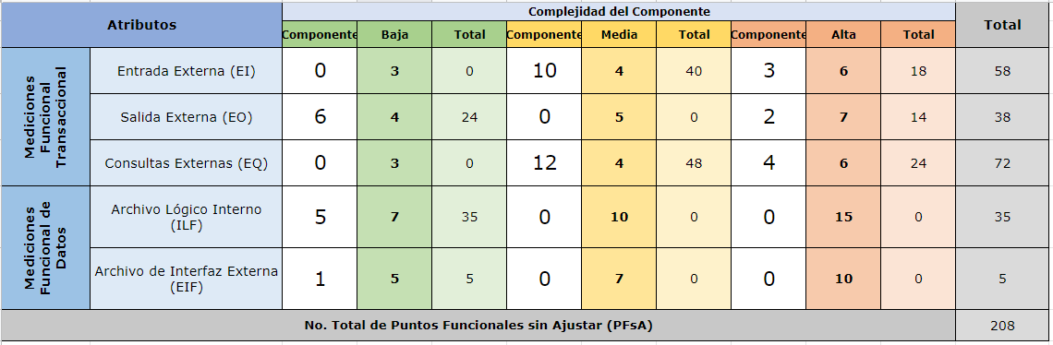
<Cálculo de la Complejidad de los Componentes>

Slide 4
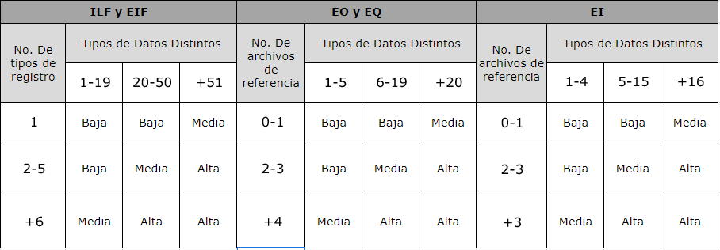
<Tabla de Complejidad>

Slide 5
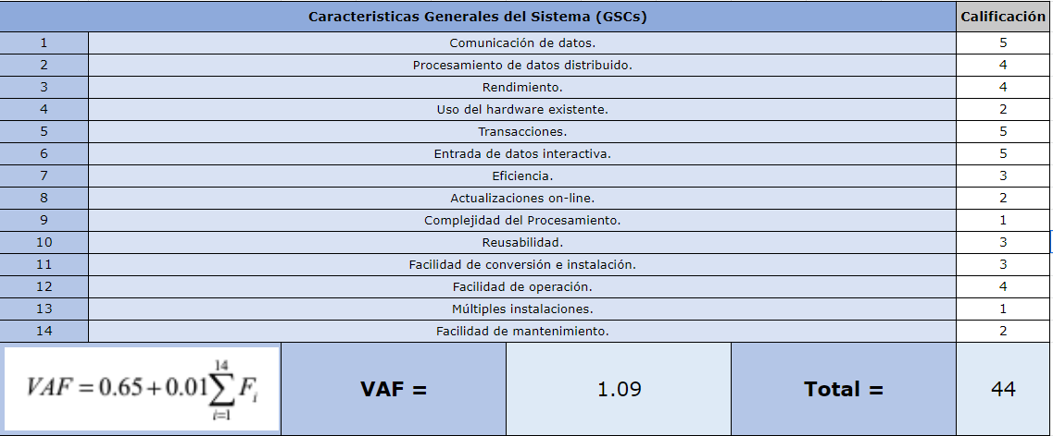
<Cálculo de las Características Generales del Sistema>

Slide 6
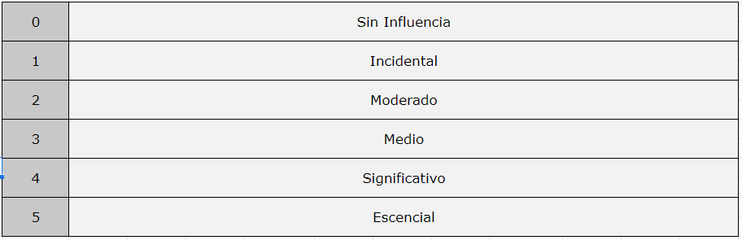
<Tabla de Importancia>

Slide 7
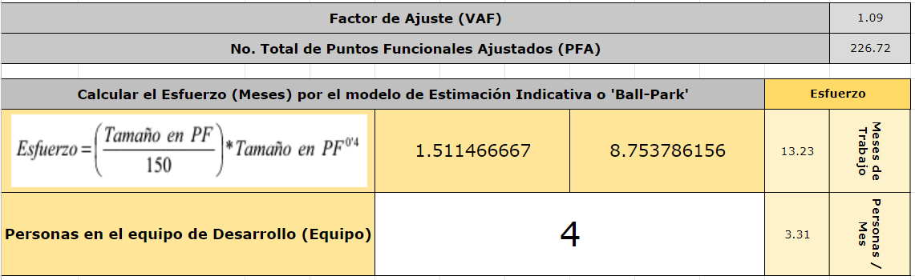
<Cálculo de los Puntos Funcionales y el Esfuerzo>

Slide 8
<Conclusiones Individuales>
Michell García
Luis Flores
Leonardo Velázquez
Carlos Mendieta
Puedo concluir que el FPA, es una técnica de medición de la funcionalidad de un producto de software, una herramienta bastante poderosa, que puede ayudar a personas que no son del área de desarrollo de software a entender y estimar lo que vale el producto, tanto monetariamente, como de tiempo.
Como conclusión podemos observar que es una buena forma de evaluar un software ya que esta permite tener estimaciones en diferentes ámbitos sin tener gran conocimiento del área de software permitiendo a más gente el utilizar esta metodología ya que tiene un enfoque independiente de la tecnología para medir el soporte de ala aplicación de software.
Los puntos funcionales, brinda demasiadas ventajas, hace el proceso más creativo y funcional, al igual que ayuda a estimar el tiempo y el costo del proyecto. Sin embargo también puede llegar a presentar inconvenientes como puede llegar a ser costoso en implementación de software, al igual que sus parámetros pueden llegar a ser subjetivos.
Los puntos funcionales son una buena herramienta la cual nos ayuda a obtener mejores predicciones basadas en un método comprobado. El no contar con predicciones adecuadas puede comprometer el resultado o la existencia del proyecto por lo cual es muy importante la medición del tiempo en un proyecto tan preciso como lo es un proyecto de software.

Slide 9
<Conclusión>
Los puntos funcionales se consideran como la mejor forma para medir y evaluar un software, su proceso es estandarizado lo que permite establecer estimaciones de calidad, costos y tiempos. Sin embargo, si bien padece de cierto debate de su confiabilidad debido que el proceso de medición se considera subjetivo a la hora de aplicar factores de peso, por lo que puede generar desviaciones en los resultados finales si los cálculos son realizados por distintas personas.

